Slide 1
Cómo crear y configurar una actividad BigBlueButton en Moodle:
Para añadir una actividad Big Blue Button a tu curso en Moodle, debes realizar los siguientes pasos:
Haga clic en el botón Activar Edición

Slide 2
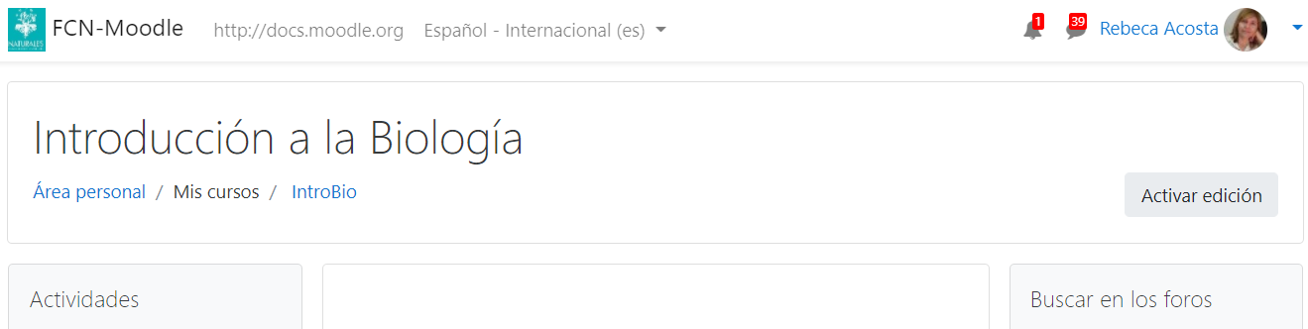

Slide 3
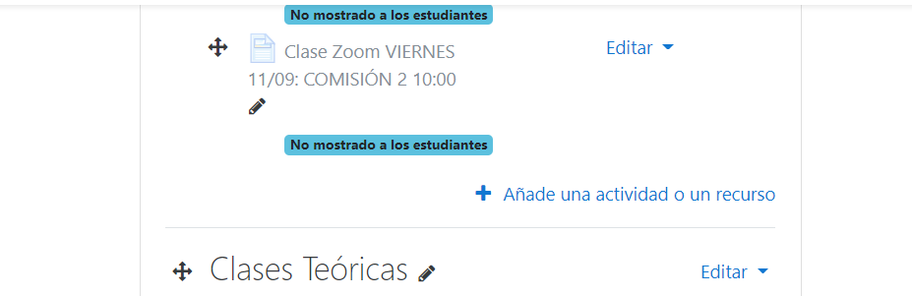

2. Una vez activada la edición, ubique la unidad en la que desea agregar la actividad y haga clic en el enlace “Añadir una actividad o un recurso”.

Slide 4
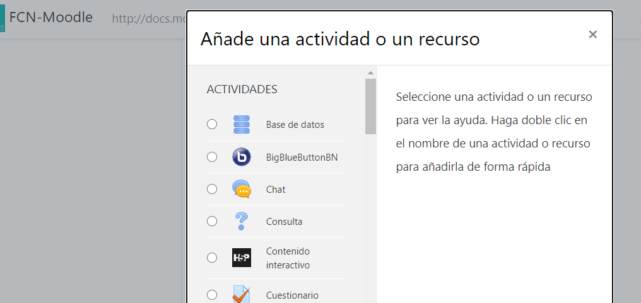
3. En la ventana emergente Añadir una actividad o un recurso, seleccione la opción BigBlueButtonBN y haga clic en el botón “Agregar”.

Slide 5
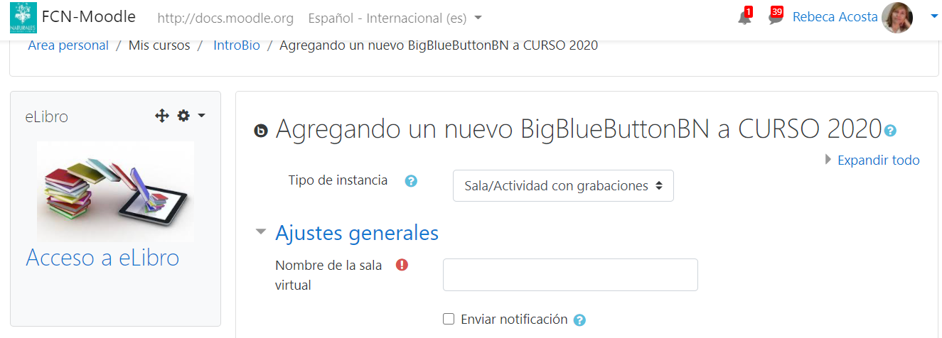
4. Dentro de la nueva página generada, podrá encontrar los ajustes básicos de la actividad BigBlueButtonBN, estos pueden ser:
Nombre de la sala virtual: Agregue un nombre a la sala donde accederán sus estudiantes.
Enviar notificación: Esta opción la sugerimos habilitar, ya que de esta manera sus estudiantes se enteraran cuando la sala virtual sea creada

Slide 6
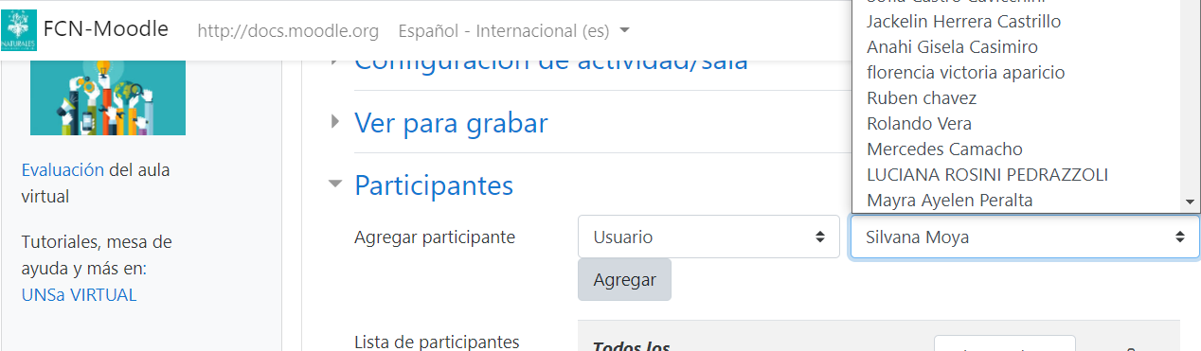
5. En la pestaña Participantes, debe agregar los usuarios que usted desea puedan acceder a la sala virtual. Los ajustes sugeridos son los siguientes:
A) Si desea que todos los estudiantes de su curso puedan acceder a la sala virtual, seleccione la opción Todos los usuarios inscriptos, después proceda a hacer clic en agregar.

Slide 7
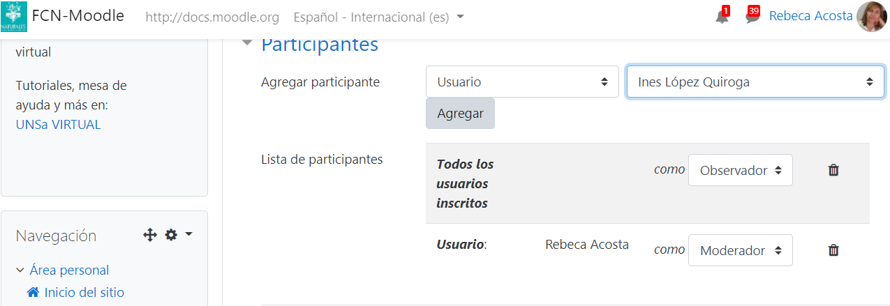
A) Si desea escoger los estudiantes que deben tener acceso a su sala virtual, haga clic en la primera casilla desplegable y seleccione la opción Usuario.
B) En la segunda casilla desplegable seleccione el usuario que desea agregar a su sala virtual.
C) Haga clic en agregar, para añadir al usuario seleccionado y repita para agregar otro.

Slide 8
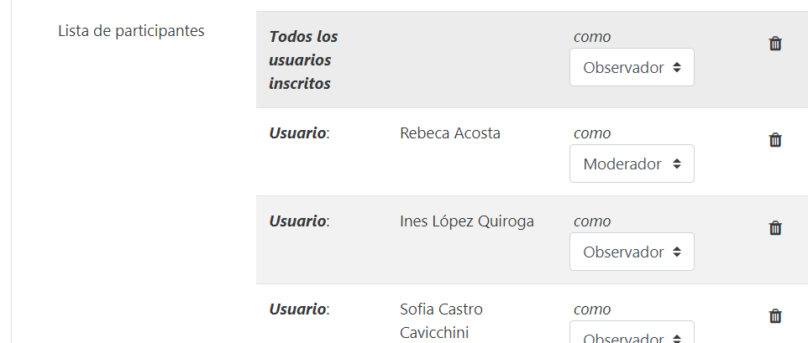

Slide 9
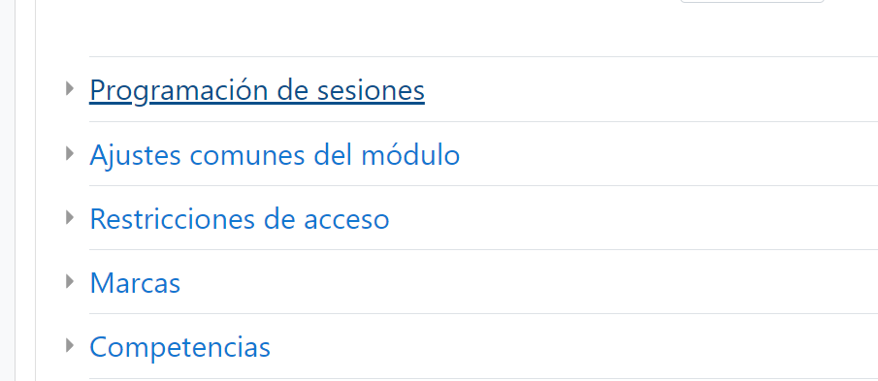
6. Si desea programar la sesión de la sala virtual, despliegue la pestaña Programación de las sesiones y seleccione la fecha en que su sala debe activarse y si lo desea, la fecha en que esta debe finalizar.

Slide 10
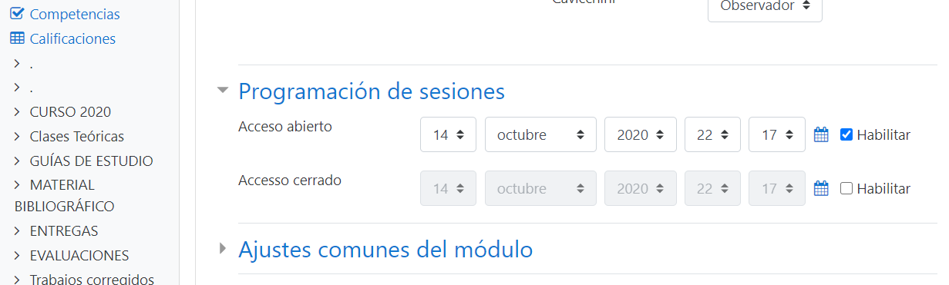

Slide 11
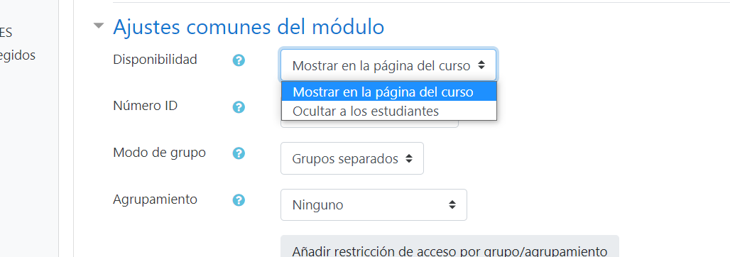

Slide 12
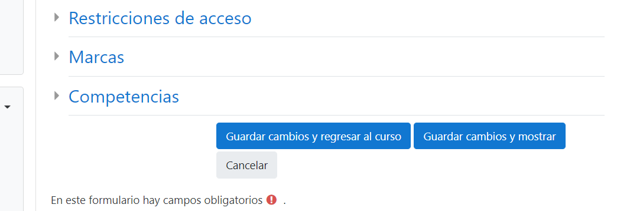
7. Para finalizar de editar los ajustes principales, haga clic en Guardar cambios y mostrar, botón ubicado al final de la página.

Slide 13
INGRESO A LA SESIÓN O SALA VIRTUAL:
Para ingresar a la sala virtual únicamente haga clic en el botón Unirse a la sesión. Una vez usted haya ingresado, sus estudiantes podrán tener acceso a la sesión creada.

